Slide 1
Café #5 Collaborer à distance
Travailler à plusieurs, quels espaces? Quels outils?

Slide 2
Ressources incontournables
Le Wiki de la Hesge est une ressource précieuse pour avoir un tour d'horizon des outils et applications à disposition à la Hesge.
Le Moodle "HETS – Ressources numériques" rassemble l'ensemble des tutoriels produits par l'équipe des Cafés et les Permanences numériques. Vous y retrouverez aussi des guides pour l'utilisation du matériel des salles de cours ou des valises de ressources à transmettre à vos collègues vacataires.

Slide 3
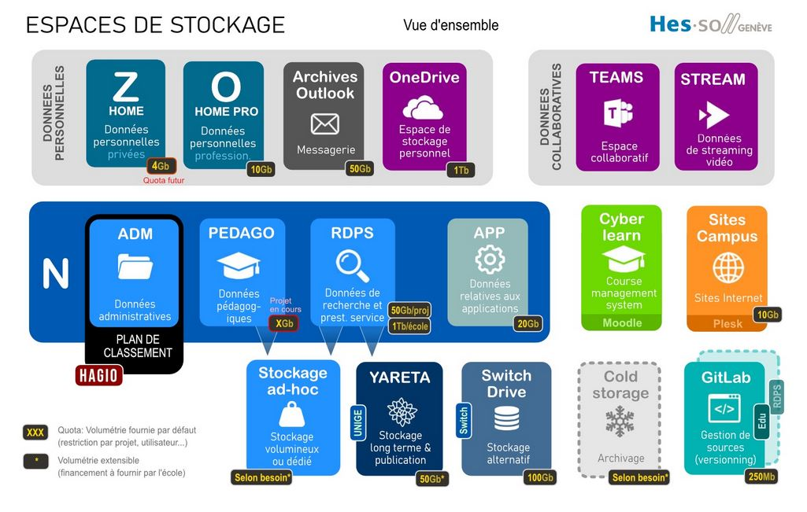

Slide 4
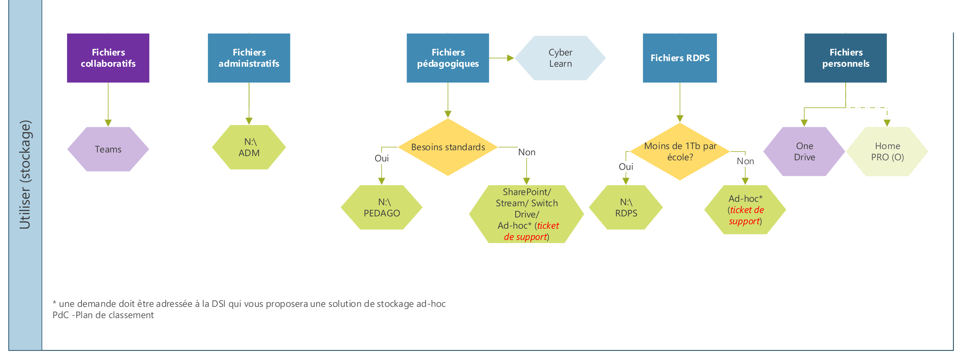
Arbre de décision et migration des fichiers

Slide 5
Les espaces de stockage
OneDrive – espace de stockage "cloud"privé et individuel, déconseillé pour la collaboration à plusieurs. Solution cependant adoptée pour le portfolio des étudiants. Permet de partager du travail personnel simplement tout en gardant ses documents dans son espace personnel. Attention: le OneDrive n'est pas sauvegardé par la HES-SO, la sauvegarde de ce qui s'y trouve reste la responsabilité du propriétaire du drive. Les données du OneDrive sont acutellement stocké sur des serveur suisses.

Slide 6
Les espaces de stockage
SharePoint– espace de stockage collectif. Pour chaque équipe Teams créé, on retrouve un espace Sharepoint en dessous pour le stockage de ce qui est partagé dans l'équipe. Les enregistrements de séance d'équipe s'y retrouvent aussi! Espace idéal pour mettre à disposition des documents au collectif.

Slide 7
Les espaces de stockage
Teams– espace de travail collectif. C'est sur Teams que l'on peut travailler à plusieurs main grâce à la suite Microsoft (Word, PowerPoint, OneNote etc.). C'est un endroit de mutualisation qui peut être utilisé pour stocker et collaborer sur du travail en cours.

Slide 8
Les espaces de stockage
Switch Drive: Espace de stockage géré par l'entreprise Switch. Peut-être ouvert à des collaborateurs hors HES-SO. Permet l'envoi de document volumineux avec SwitchFileSender.
NB: Comme solution alternative et privée pour le transfert de fichier il y a Swisstransfert de Infomaniak.

Slide 9
Les espaces de stockage
N://PEDAGO : Les données pédagogiques pérennes. Pour la collaboration entre enseignant-e-s pour la construction et mise en commun du matériel pédagogique.
Rappel : pour l’enseignement et le lien aux étudiant-e-s, Cyberlearn est recommandé par la HES-SO.

Slide 10
Espace de partage de vidéo?
Sharepoint: test de l'infothèque pour la mise à disposition des TB audiovisuels.
Stream: pour la mise à disposition de vidéo, lien avec moodle. Stream permet de référencer la vidéo à plusieurs endroits via des liens, contrairement à un stockage sur une équipe Teams qui ne pourra pas être partagée plus loin.

Slide 11
Les applications de collaboration
Teams– espace de travail collectif. En plus des programmes permettant d'éditer à plusieurs des documents de la suite Microsoft, Teams permet, évidemment, de s'appeler et de faire des visio-conférence. Teams est notamment utilisé par le Bureau de la Stratégie numérique pour diffuser de l'information et créer une communautés de travail et d'apprentissage: Communauté de pratiques numériques HES-SO Genève

Slide 12
Les applications de collaboration
OneNote : application de classeur local ou en ligne. Permet de classifier des informations dans des sections, comme un classeur à séparation. Permet de compiler plusieurs sortes de médias, du texte, des images, des vidéos, des hyperliens, etc.
NB: Dans une équipe Teams on peut aussi créer un OneNote collaboratif.

Slide 13
Envie de tester un nouveau programme ?
Proposez une nouvelle expérimentation auprès de l'incubateur numérique du Bureau de la Stratégie numérique! Vous pouvez faire appel à eux pour obtenir des nouvelles licences de programme en vue de les tester. Rendez-vous sur l'intranet dans l'espace "Stratégie numérique" onglet "Incubateur d'innovation pédagogique".

Slide 14
Processus lancé: création d’un catalogue de services HES-SO
Création d’un catalogue des services de la HES-SO qui comprendrai la liste des logiciels à dispositions. Optimisation, sécurité, aspects légaux.
Projet en cours : engagement à venir d'un-e collaborateur-trice pour gérer les logiciels articulés aux écoles de la Hesge.
Si vous avez un besoin et que vous cherchez une solution logiciel:
--> adressez vous au bureau de la Stratégie numérique!

